Slide 1
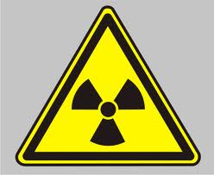
Террористические угрозы с применением радиоактивных, взрывчатых и химических веществ и оценка террористической уязвимости критически важных объектов
Кириллов Владимир Михайлович

Slide 2
ВОПРОСЫ ЛЕКЦИИ.
Актуальность темы.
Термины и определения. Понятие технологического терроризма.
Виды радиоактивных, взрывчатых, химических и биологических препаратов, потенциально пригодных для проведения террористических актов.
Методика оценки диверсионно-террористической уязвимости критически важных объектов.
Заключение.

Slide 3
Терроризм технологический -
использование или угроза использования ядерного, химического и биологического оружия, радиоактивных, высокотоксичных химических и биологических веществ,
а также захват или попытки захвата экстремистами ядерных и иных объектов, представляющих повышенную опасность для жизни и здоровья людей, ради достижения целей политического или материального характера.

Slide 4
Критически важный объект
⎯ объект, нарушение или прекращение функционирования которого приводит на длительный период к потере управления, разрушению инфраструктуры, необратимому негативному изменению или разрушению экономики страны, субъекта или крупной административно-территориальной единицы, или существенному ухудшению безопасности жизнедеятельности населения, проживающего на этой территории.

Slide 5
Террористическая угроза ⎯ это один из возможных способов совершения террористического акта.
Терроризм ⎯ идеология насилия и практика воздействия на принятие решения органами государственной власти, органами местного самоуправления или международными организациями, связанные с устрашением населения и (или) иными формами противоправных насильственных действий.
Террористический акт ⎯ совершение, взрыва, поджога или иных действий, связанных с устрашением населения и создающих опасность гибели человека, причинения значительного имущественного ущерба либо наступления экологической катастрофы или иных особо тяжких последствий, в целях противоправного воздействия на принятие решения органами государственной власти, органами местного самоуправления или международными организациями, а также угроза совершения указанных действий в тех же целях.

Slide 6
Количество объектов высокой потенциальной опасности в РФ
Ядерный военный комплекс 1 500
Ядерный гражданский комплекс 800
Химический комплекс 3 500
Уникальные инженерные комплексы (плотины, дамбы) 70
Металлургический комплекс 160
Магистральные трубопроводы240 (тыс. км)
Транспортный комплекс 30 000
Внимание опасность. Прочие опасности.

Slide 7
Более половины населения РФ проживает в зонах возможного действия поражающих и вредных факторов ЧС. Зоны возможного действия поражающих и вредных факторов ЧС составляют 32% ее территории.
Наибольшая средняя плотность населения в зонах возможного поражения при ЧС наблюдается в Центральном и Приволжско-Уральском федеральных округах. В этих же округах сосредоточено и наибольшее количество потенциально опасных объектов.

Slide 8
28% россиян живут в зонах возможного химического заражения. «Главные очаги» его – базы хранения ОВ.
Таковых на территории России семь:
пос. Горный (Саратовская область),
пос. Леонидовка (Пензенская область)
пос. Марадыковский (Кировская область),
г. Щучье (Курганская область)
г. Почеп (Брянская облаг.сть),
г. Камбарка
пос. Кизнер в Удмуртии.
В общей сложности на объектах хранится 40 тыс. т. боевых ОВ. В нашей стране самые большие запасы ОВ в мире.
В 1997 г. принят ФЗ-76 «Об уничтожении ХО»
Опасно. Ядовитые вещества

Slide 9
Особенности РХБ терроризма
Применение компонентов отравляющих и высокотоксичных веществ, биологических рецептур, а также радиоактивных веществ в террористических актах зачастую не имеет демаскирующих признаков (взрывов, цвета, запаха и видимых следов заражения среды).
Перечень потенциально опасных веществ, по сравнению с взрывчатыми, шире в сотни раз. При этом радиационные, химические вещества и контагиозные рецептуры резко различны по физико-химическим и токсическим свойствам, что существенно усложняет задачу их идентификации и ликвидации последствий.
Последствия акции РХБ терроризма могут быть пролонгированы на длительный срок, а количество пораженных при применении биологических средств, при отсутствии защитных мер, может расти в геометрической прогрессии.
Морально-психологическое воздействие характера поражения от этих веществ несравненно выше, чем от взрывчатых веществ.

Slide 10
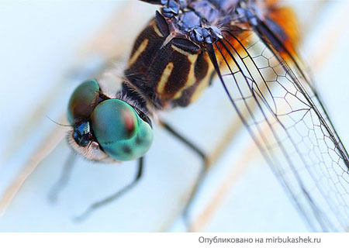
Согласно классификации академика РАМН А.А. Воробьёва
наиболее опасными средствами
биотерроризма
могут быть:
вирус натуральной оспы,
возбудители чумы,
сибирской язвы,
ботулизма (токсины),
геморрагической лихорадки Марбург,
туляремии,
венесуэльского энцефалита лошадей (ВЭЛ),
сапа,
мелиоидоза,
гриппа, сыпного тифа;
а также возбудители бруцеллеза, японского энцефалита, жёлтой лихорадки, холеры, токсины столбняка, дифтерии и др.
Осторожно. Биологическая опасность (Инфекционные вещества).

Slide 11
Несколько килограммов спор возбудителей сибирской язвы могут уничтожить такое же количество гражданского населения, как ядерная бомба, равная по мощности сброшенной на Хиросиму. Основными видами такого оружия являются бактерии, вирусы, риккетсии и грибки, а также продукты их жизнедеятельности - токсины. Поражение людей может происходить при попадании их через органы дыхания, желудочно-кишечный тракт, слизистые оболочки (рта, носа, глаз) и поврежденные кожные покровы. Наибольшую опасность представляет распыление бактериальных рецептур в виде аэрозоля.
При этом в воздухе образуется бактериальное облако
и перемещаясь в направлении движения воздуха,
может оседать на почву, воду, растения и все
предметы, а также на кожные покровы людей и животных. Наибольшую угрозу в качестве самостоятельного биологического оружия представляет собой возбудитель сибирской язвы. Инкубационный (скрытый) период при ингаляционном пути поступлении возбудителя варьируют от 1 до 6 дней, а уровень летальности при ингаляционной форме сибирской язвы колеблется от 87 до 95%.

Slide 12
УКАЗ Президента РФ от 14.06.2012 N 851 "О ПОРЯДКЕ УСТАНОВЛЕНИЯ УРОВНЕЙ ТЕРРОРИСТИЧЕСКОЙ ОПАСНОСТИ, ПРЕДУСМАТРИВАЮЩИХ ПРИНЯТИЕ ДОПОЛНИТЕЛЬНЫХ МЕР ПО ОБЕСПЕЧЕНИЮ БЕЗОПАСНОСТИ ЛИЧНОСТИ, ОБЩЕСТВА И ГОСУДАРСТВА "
В целях своевременного информирования населения о возникновении угрозы террористического акта и организации деятельности по противодействию его совершению могут устанавливаться следующие уровни террористической опасности на отдельных участках территории Российской Федерации (объектах):
а) повышенный («синий»);
(информация о ТУ должна быть подтверждена).
б) высокий («жёлтый»);
(информация о ТУ подтверждена).
в) критический («красный»).
(состоялся ТА).
Не более 15 суток
В США – 5 цветов, во Франции – 4 цвета, в Великобритании – 5 уровней (без цветов)

Slide 13
Символы опасности в РФ
Пример предупреждающего знака «Опасно.
Радиоактивные вещества или ионизирующее излучение»
В Российской Федерации существует ГОСТ Р 12.4.026-2001
«Цвета сигнальные, знаки безопасности и разметка сигнальная»,
устанавливающий назначение, правила применения, виды и исполнения,
цветографическое изображение, размеры, технические требования и характеристики, методы испытаний знаков безопасности, в том числе и содержащих символы опасности. В соответствии с этим ГОСТ знаки безопасности — цветографическое изображение определенной геометрической формы с использованием сигнальных и контрастных цветов, графических символов и (или) поясняющих надписей, предназначенное для предупреждения людей о непосредственной или возможной опасности, запрещения, предписания или разрешения определенных действий, а также для информации о расположении объектов и средств, использование которых
исключает или снижает воздействие опасных и (или) вредных факторов. Знаки безопасности стандартизированны и приведены также в ранее действовавшем
ГОСТ Р 12.4.026 ССБТ «Цвета сигнальные, знаки безопасности и разметка сигнальная»

Slide 14
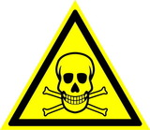
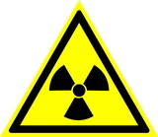
Внимание опасность. Прочие опасности.
Взрывоопасно
Опасно. Ядовитые вещества
Опасно. Радиоактивные вещества или ионизирующие излучения.
Осторожно. Вредные для здоровья аллергические вещества.
Осторожно. Биологическая опасность (Инфекционные вещества).
Опасно. Едкие или коррозионные вещества.

Slide 15
В соответствии с принятыми решениями Совещания от 13.11.03 г. приказами МЧС России утверждены
«Типовой паспорт безопасности территорий субъектов Российской Федерации и муниципальных образований» и
«Типовой паспорт безопасности опасного объекта».

Slide 16
Диверсионно-террористическая уязвимость объекта (ДТУ) – это степень несоответствия принятых на объекте мер защиты предполагаемой террористической угрозе, выраженная в процентах, относительных единицах (от 0 до 1) или в качественных понятиях: «неприемлемо высокая уязвимость», «высокая уязвимость», «средняя уязвимость», «низкая уязвимость».
ДТУ= 1 - ДТЗ

Slide 17
Вводятся 15 криминолого-криминалистических критериев
1-К – частота встречаемости диверсионно-террористического средства и способа его применения;
2-К – поражающая способность данного средства и способа его применения для незащищённых людей;
3-К – поражающая способность данного средства и способа его применения для отдельного 3-5-этажного здания или аналогичного капитального сооружения;
4-К – наличие скрытных способов перемещения и доставки данного средства поражения к объекту;
5-К – наличие у данного средства поражения демаскирующих признаков;
6-К – наличие и состояние инженерной защиты объекта, возможность скрытного проникновения на объект с данным средством поражения;
7-К – наличие и состояние объектовых сил террористического противодействия;
8-К – наличие и состояние на объекте антитеррористических средств и досмотрового оборудования;
9-К – наличие и состояние объектовых антитеррористических инструктивно-методических разработок для персонала;
10-К – состояние антитеррористической подготовки работающего персонала (определяется тестированием по определённой методике);
11-К – отраслевой и ведомственный фактор (относимость объекта к объектам жизнеобеспечения, транспорта, связи, потенциально опасным и критически важным объектам);
12-К – внутренний криминогенный фактор (степень криминализации и напряжённости социальных отношений внутри объекта);
13-К – внешний криминогенный фактор (степень криминализации и напряжённости социальных отношений вокруг объекта);
14-К – географический фактор (местонахождения объекта по отношению к мегаполисам, большим городам и очагам внутреннего и международного терроризма);
15-К – временной фактор (уровень террористической угрозы в стране в данный промежуток времени).

Slide 18
Рейтинговая оценка значимости критериев для различных моделей расчёта диверсионно-террористической уязвимости (ДТУ)
Модель расчёта ДТУ | Оценка значимости критериев (баллы)
 | высокая | средняя | низкая
Базовая модель расчёта (модель «БМ») | 8-6 | 5-3 | 2-0
Оптимистическая модель расчёта (модель «ОМ») | 5-4 | 3-2 | 1-0
Пессимистическая модель расчёта (модель «ПМ») | 10-7 | 6-4 | 3

Slide 19
Общие рекомендации по ранжированию критериев ТУ
Критерий | Наименование критерия | Рейтинг значимости критерия для подсчёта ДТУ
 |  | высокий | средний | низкий
1-К | Частота встречаемости диверсионно-террористического средства и способа его применения | Известны факты применения для данного вида объектов | Зафиксировано несколько случаев в данном регионе | Применялось в данном регионе (1-2 случая)
2-К | Поражающая способность данного средства и способа его применения для незащищённых людей | В радиусе более 100 м | В радиусе 50-100м | В радиусе до 50 м
3-К | Поражающая способность данного средства и способа его применения для отдельного 3-5-этажного здания или аналогичного капитального строения | Уничтожение здания или сооружения | Разрушение здания или сооружения | Повреждение здания или сооружения
4-К | Наличие скрытных способов перемещения и доставки средства поражения к объекту | Много способов | Есть 3-4 способа | Есть 1-2 способа
5-К | Наличие у средства поражения демаскирующих свойств и признаков | Средство обнаруживается обученными специалистами с использованием спецтехники | Признаки нужно знать, средство обнаруживается проинструктированным персоналом | Признаки очевидны, средство обнаруживается визуально
6-К | Наличие и состояние инженерной защиты объекта, возможность скрытного проникновения на объект с данным средством | Инженерной защиты нет | Территория ограждена, есть вахтёры на входах и ночные сторожа | Есть круглосуточная охрана периметра, системы видеонаблюдения, СКУД
7-К | Наличие и состояние объектовых сил противодействия | Собственных сил нет | Собственные силы имеются, но их готовность и профессионализм не на должном уровне | Собственные силы укомплектованы, обучены и находятся в постоянной готовности
8-К | Наличие на объекте антитеррористических средств и досмотрового оборудования | Собственных средств нет | Имеются отдельные виды | Есть комплекты средств
9-К | Наличие и состояние объектовых антитеррористических инструктивно-методических разработок для персонала | Документация отсутствует | Есть памятки и общие рекомендации | Есть пакет адресных инструкций руководству и персоналу для типовых случаев
10-К | Состояние антитеррористической подготовки работающего персонала (определяется тестированием) | Неудовлетворительное | Удовлетворительное | Хорошее и отличное
11-К | Отраслевой фактор (относимость объекта к объектам повышенного риска) | В числе особо важных охраняемых объектов | В числе потенциально опасных объектов | Объект не относится к типичным объектам террористических устремлений
12-К | Внутренний криминогенный фактор (степень криминализации внутри объектовых отношений) | Высокая (есть преступления и латентная преступность) | Средняя (есть конфликты и правонарушения) | Низкая (есть только сложные межличностные отношения)
13-К | Внешний криминогенны фактор (степень криминализации отношений вокруг объекта) | Высокая (есть организованные преступные группировки) | Средняя (есть преступления в сфере экономических отношений) | Низкая (есть правонарушения и бытовая преступность)
14-К | Географический фактор (местонахождение объекта по отношению к мегаполисам, большим городам и очагам терроризма) | Объект внутри зоны риска | Объект в пограничной зоне | Объект за пределами зоны риска
15-К | Временной фактор (уровень террористической угрозы в стране в данный промежуток времени) | Высокий | Средний | Низкий

Slide 20
Рекомендации по нормированию ДТУ
Суммарные бальные оценки значимости критериев в разных моделях расчёта варьируются в пределах 150 – 45 (пессимистическая модель), 120 – 0 (базовая модель) и 75 – 0 (оптимистическая модель). Нормировочный множитель во всех моделях избран единым и равен 1/150. При этом бальная оценка ДТУ определяется безразмерным числом, находящимся в пределах от нуля до единицы. Нулевому значению соответствует полная террористическая защищённость (неуязвимость), единице – полная незащищённость (полная террористическая уязвимость) объекта по отношению к конкретной террористической угрозе.
Определение ДТУ к каждому виду угроз осуществляется путём экспертной оценки значимости критериев от 1-К до 15-К при избранной расчётной модели. Экспертная оценка может выполняться как индивидуально, так и группой специалистов.

Slide 21
Наиболее вероятные 12 ТУ
ТУ по телефону;
демонстративная закладка муляжа ВВ или ВУ;
скрытая закладка ВУ на объекте и его взрыв (мощностью до 1 кт);
ТУ взрыва припаркованного возле объекта автомобиля с химическим ВВ (до 50 кг тротила);
ТУ взрыва химического ВВ в движущемся к объекту автомобиле с террористом-смертником (более 500 кг тротила);
подбрасывание закамуфлированных под бытовые предметы мин-ловушек (до 0,5 кг тротила);
проникновение на объект террориста-смертника с ВУ (до 10 кг тротила);
засылка конкретному адресату ВВ в почтовом отправлении (до 100 г тротила);
захват и удержание заложников с использованием оружия и ВУ;
ТУ с применением радиоактивных веществ (изотопные гамма-источники);
ТУ с применением токсических химикатов (ТУ заражения источников водоснабжения ТХ);
ТУ с применением биологических веществ (засылка почтового отправления с биореагентами).

Slide 22
Химические, биологические и радиологические ТУ
№ | Вид ТУ | Место, дата | Характеристика
1 | ТУ с химическими ОВ | г.Грозный, 2000 г. | Подрыв ёмкостей с хлором
2 | ТУ с химическими ОВ (яды) | Чеченская республика, 2002 г. | Обнаружение на базе в больших количествах мышьяка и сулемы в пакетах с инструкциями по применению в ТА
4 | Биологические угрозы | США, 1984 г. | Заражение пищи биологическим агентом - сальмонеллой
5 | Биологические угрозы | США, 2001 г. (и некоторые другие страны) | Злоумышленная рассылка в почтовых отправлениях белого порошка со спорами бактерий сибирской язвы (штаммы-возбудители)
6 | Ядерный терроризм | Литва, 1994 г. | Под угрозой взорвать Игналинскую АЭС преступная группировка потребовала отмены смертного приговора своему главарю.
7 | Радиологические угрозы | В Европе 70 случаев в год, в США 50 случаев в год, с начала 90-х годов в Грузии было обнаружено 300 "бесхозных« радиоактивных источников, в России 10 случаев в год | Пропажа, утеря, хищения РВ В США, начиная с 1996 года, было зарегистрировано 850 случаев пропажи радиоактивных материалов, обнаружить которые так и не удалось.
8 | Террористическая радиологическая угроза | В ноябре 1995 г. в Измайловском парке в Москве был обнаружен и извлечен из земли контейнер с цезием-137, заложенный чеченскими экстремистами. | Это была первая реальная попытка осуществления радиационного терроризма. Заявление Д. Дудаева: «То, что мы продемонстрировали в Измайловском парке всему мировому сообществу и Москве, — это мизерная доля тех радиоактивных веществ, которые мы имеем».
9 | ТУ с применением боевых ОВ | Япония, 1994-1995 г.г. | Религиозной организацией «Аум-Синрике» в подпольной лаборатории было синтезировано ОВ нервно-паралитического действия «зарин» и применено с автомобиля на улицах города и в Токийском метро

Slide 23
Пример расчёта ДТУ автобуса для случая скрытой закладки ВВ в салоне
Критерий оценки | Оценка значимости критерия, баллы
 | Базовая модель «БМ» | Оптимистическая модель «ОМ» | Пессимистическая модель «ПМ»
1-К | 8 | 5 | 10
2-К | 4 | 3 | 6
3-К | 2 | 0 | 3
4-К | 7 | 4 | 10
5-К | 2 | 1 | 3
6-К | 7 | 5 | 10
7-К | 7 | 5 | 10
8-К | 7 | 5 | 10
9-К | 4 | 3 | 5
10-К | 4 | 1 | 5
11-К | 4 | 3 | 6
12-К | 2 | 1 | 3
13-К | 2 | 1 | 3
14-К | 7 | 5 | 10
15-К | 7 | 5 | 10
Сумма баллов | 74 | 47 | 104
ДТУ, % | 49 | 31 | 69
ДТУ, относительные единицы | 0,49 | 0,31 | 0,69

Slide 24
Основные выводы
1. Опасность РХБ терроризма на территории РФ существует. Из них наиболее масштабный по последствиям, трудности обнаружения и ликвидации последствий – биотерроризм. Предпосылками для его осуществления является наличие сотен предприятий, работающих с возбудителями патогенных микроорганизмов, не исключен также нелегальный ввоз возбудителей рецептур БПА и устройств для их применения из-за рубежа.
2. Для поражения нескольких сот или тысяч людей на открытой местности или внутри сооружений (через систему вентиляции) достаточное количество рецептур БПА, в пересчете на ранее разрабатываемые боевые ,– несколько грамм, или при получении их в подпольных лабораториях – несколько литров.
3. Ликвидация последствий биотерроризма сопряжена с особыми трудностями по установлению зон опасного заражения местности, сооружений и объектов и с высокими затратами на проведение дезинфекционных работ. Одной из главных задач объективной оценки биологической обстановки является экспериментальное установление коэффициента или долы отрыва высевшего тонкодисперсного аэрозоля БПА от поверхностей.
4. Для предупреждения биотерроризма необходимы меры: введение ограничений и контроль лиц (организаций), работающих с опасными возбудителями заболеваний, а также приобретающих (работающих с) микробиологическое оборудование, используемое для наработки биокультур (бактерий, вирусов, риккетсий)

Slide 25
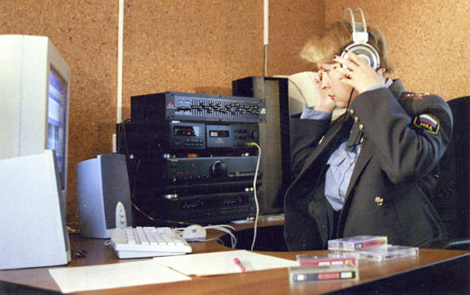
180суток
ОТМ – временное
ограничение конституционных прав граждан по судебному решению
НЕ ПОДЛЕЖАТ ОГРАНИЧЕНИЮ ПРАВА И СВОБОДЫ ст. 20,21, 23(1), 24,28,34(1),40(1),46-54 Конституции РФ

Slide 26
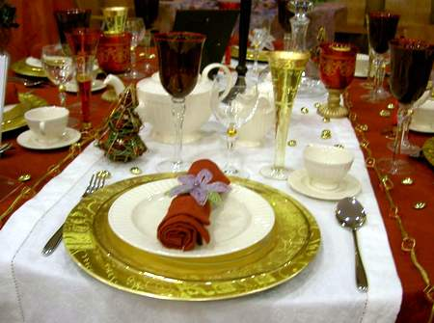
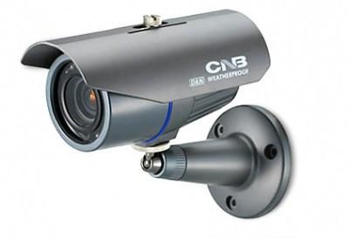
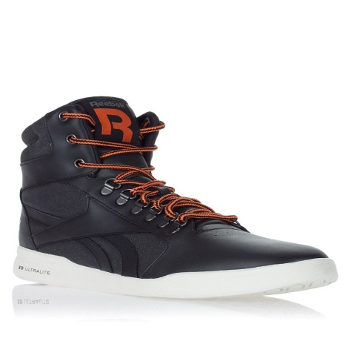
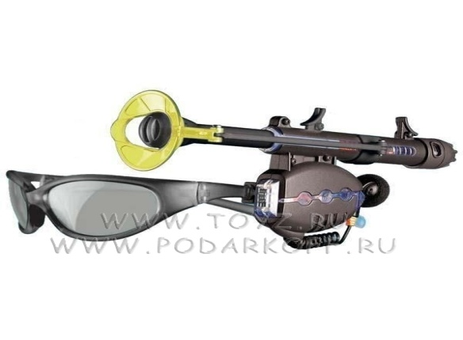
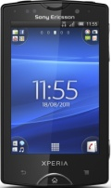
Постановление КС от 31.03.2011 г. № 3-п.
По делу о проверке конституционности ч.3 ст.138 УК РФ. ч.3 ст.138
УК РФ: «Незаконное производство, сбыт или приобретение
(без цели сбыта!) СТС, предназначенных для негласного
получения информации, - …лишением свободы на срок до трёх лет».
Внимание-
СТС !

Slide 27
ЦЕНТРЫ ПСИХОФИЗИОЛОГИЧЕСКОЙ ЭКСПЕРТИЗЫ
НИИ-2 11 Центра ФСБ России
Государственный центр судебно-медицинских и криминалистических экспертиз Минобороны России
3.Экспертно-криминалистический
центр ГУВД Москвы
4. 2 лаборатории Минюста
Гагаринский районный суд г. Москвы «Российская газета» от 09.02.2010 г. «Пятиминутка правды».
Ст. 49 Конституции РФ
2. Обвиняемый не обязан доказывать свою невиновность
В США в СУДЕ с 1993 года, ФБР и ЦРУ с 1947 г.
В Суде Польша, Япония.
В СССР в ОРД с 1975 г. до 1991 г. только КГБ и ГРУ. Российский «Диагноз» 4500 у.е., в США – 11000 у.е.

